Slide 1
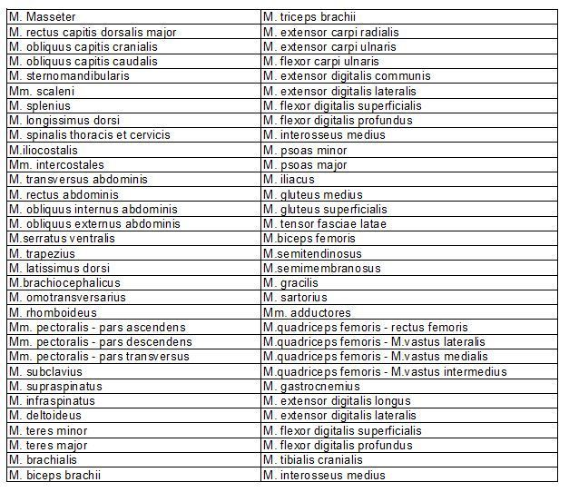
Lernen Sie die Bedeutung dieser 80 lateinischen Wörter auswendig
Mühsam
Langweilig
Bessere Lösung?
Keine Zeit

Slide 2
570 × 300

Slide 3
1. Was ist Quizlet?
2. Für welche Anwendungen ist es geeignet?
3. Welche Lernmodule gibt es?
4. Welche Vorteile bringt es mit sich?
5. Tipps zur Anwendung

Slide 4
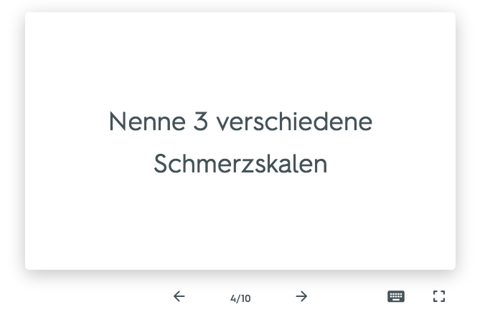
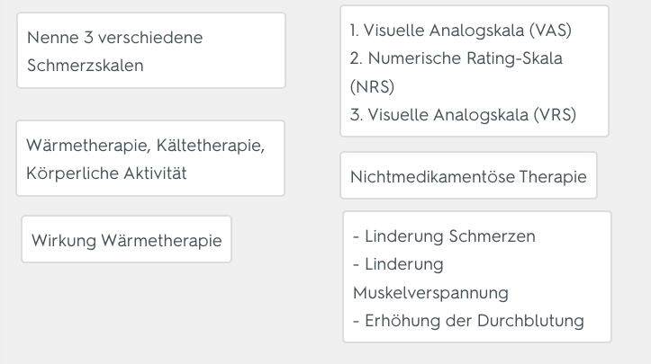
1. Was ist Quizlet?
Was? Lernprogramm
Wozu? Lerninhalte spielerisch in Learningtools lernen
Wie? 1. Digitale Lernkarte erstellen
2. Einbettung in verschiedene Aufgabentypen
Arten 1. Zuordnungsaufgaben
(z.B. ein Schmerzmittel zu Schmerzmittelgruppen zuordnen)
2. Aufzählungsaufgaben
(Nenne 3 nichtmedikamentöse Schmerztherapien)

Slide 5
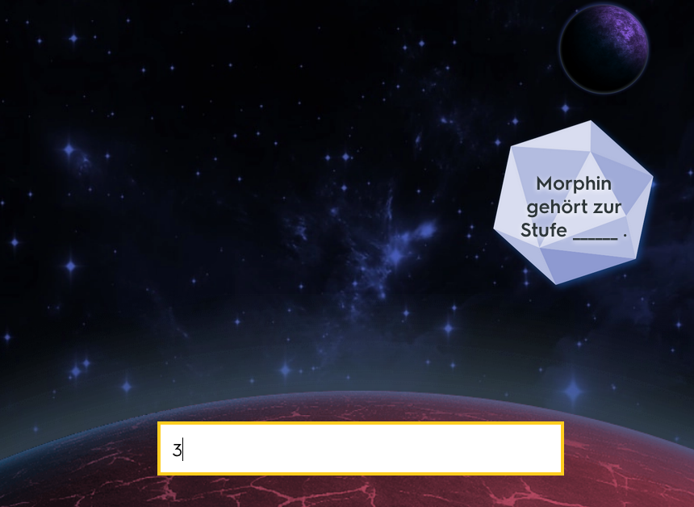
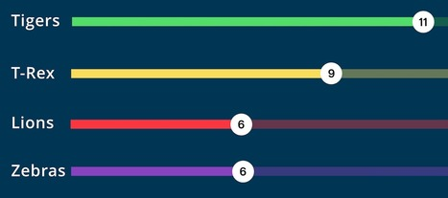
2.1 Für wAs ist Quizlet geeignet?
Geeignet für Auswendiglernen von Grundlagenwissen
+ spielerisch
+ abwechslungsreich
+ interaktiv

Slide 6
2.2 Für was ist Quizlet weniger Geeignet?
für Anwendungswissen
Kleine Lernumgebung
Keine längere Texte mit Aufgabenstellungen/Fragen möglich

Slide 7
3.1 Welche Module Gibt es?
1. Learn
Adaptives Lernprogramm, das SuS mit zu Beginn einfachen und immer schwerer werdenden
Aufgaben trainiert und motivierenden Forschrittsanzeigen und Lernerinnerungen ermuntert.
Das Programm baut auch geschickte Repetetionen ein, um das Lernen nachhaltig zu gestalten.
2. Cards
Hier sind die verschiedenen Lernkarten enthalten, bei welchen gezoomt, die Reihenfolge
geändert und auch Audiodateien eingefügt werden können.
3. Write
Hier müssen die SuS gesuchte Begriffe selber schreiben, statt diese aus einer Auswahl anzuklicken.
Dies macht testet, ob die SuS den Begriff auch erinnern statt nur aus einer Auswahl erkennen
können.
4. Spell
Dieses Modul eignet sich vor allem für das Lernen einer Sprache. Der Begriff wird mit einer
Audiodatei abgespielt und muss schriftlich buchstabiert werden.
https://quizlet.com/ch/459443729/schmerzmittel-flash-cards/
Notes:
Mit Bildern untersreichen

Slide 8
3.2 Welche Module Gibt es?
5. Test
Hier haben die SuS die Möglichkeit sich testen zu lassen. Dabei können sie die zwischen
folgenden 3 Prüfungsarten wählen: Written, Multiple Joice und True/False. Jede Prüfung wird
immer wieder neu und zufällig erstellt.
6. Match
Ein spielerisches Modul wo mehrere Begriffe verschiedenen Definitionen unter Zeitdruck
zugeordnet werden müssen.
7. Gravity
Ein animiertes Lernspiel, wobei Definitionen vom Himmel fallen und die SuS die Begriffe
entsprechenden eingeben müssen, bevor diese den Erdboden berühren.
8. Quizlet-Live
ist ein motivierendes inClass-Spiel, das 4 oder mehr SuS in Gruppen einteilt. Jeder SuS sieht die
gleiche Frage, aber jeder mit unterschiedlichen Auswahlmöglichkeiten. Um herauszufinden
wer die richtige Antwort hat, müssen die SuS zusammenarbeiten. Soziale Kompetenzen werden
gefördert, indem dank eingebauten Modulen die Zusammenarbeit und die Kommunikation
zwischen den SuS gefragt und gefördert werden. Genauigkeit steht hier vor Schnelligkeit.
Notes:
Mit Bildern untersreichen

Slide 9
3.3 Die App
Hier können die vorgestellen Module Learn, Cards, Write, Match and Test verwendet werden,
um individuell oder in Gruppen zu lernen.

Slide 10
4. Welche Vorteile gibt es?
+ spielerische Lernumgebung
+ überall lernbar
+ Fortschritte von SuS ersichtlich (Formatives Assessment)
+ Eigene Begriffe, Bilder und Audiodateien hinzufügbar
->Zugänglichkeit + Lernwirksamkeit
+ Anwendungsfreundlicher Gebrauch für SuS + Lehrer
+ Lernspiele mit allen Schülern möglich
+ schon vorhandenes Set an Lernmaterialien
Notes:
Mit Bildern untersreichen

Slide 11
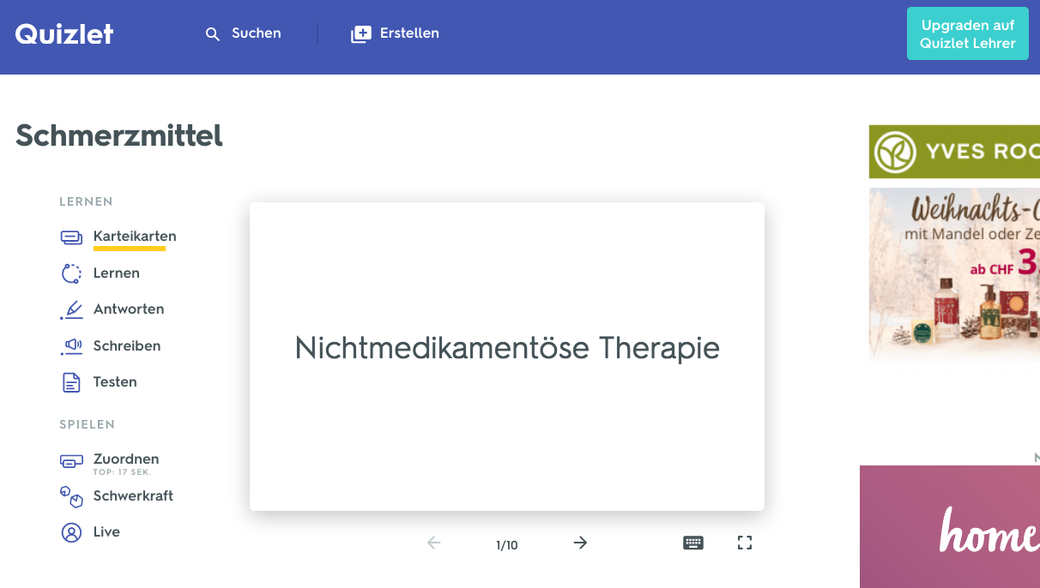
5. Weitere Anwendungstipps
https://quizlet.com/ch/459443729/schmerzmittel-flash-cards/

Slide 12
